Slide 1
网络论坛的搭建
李才芳(caifli@mail.ustc.edu.cn)

Slide 2
网络论坛
网络论坛是一个和网络技术有关的网上交流场所，一般就是大家口中常提的BBS。
BBS的英文全称是Bulletin Board System，翻译为中文就是“电子公告板”。早期的BBS与一般街头和校园内的公告板性质相同，只不过是通过电脑来传播或获得消息而已。因为现在的网络知识流行太快，每个行业都有一个自己在网络中进行交流的一块区域，论坛就是最好的地方。
BBS最早是用来公布股市价格等信息的，当时BBS连文件传输的功能都没有，而且只能在苹果计算机上运行。一直到个人计算机开始普及之后，有些人尝试将苹果机上的BBS转移到个人计算机上，BBS才开始渐渐普及开来。近些年来，由于爱好者们的努力，BBS的功能得到了很大的扩充。

Slide 3
流行的论坛搭建软件
1、discuz
Crossday Discuz! Board（简称 Discuz!）是北京康盛新创科技有限责任公司推出的一套通用的社区论坛软件系统。自2001年6月面世以来，Discuz!已拥有12年以上的应用历史和200多万网站用户案例，是全球成熟度最高、覆盖率最大的论坛软件系统之一。2010年8月23日，康盛创想与腾讯达成收购协议，成为腾讯的全资子公司。
2、phpwind
PHPWind（简称：PW）是一个基于PHP和MySQL的论坛程序，是国内最受欢迎的通用型论坛程序之一。PHPWind的前身是ofstar，发布于2004年，王学集和林耀纳是它的创始人。PHPWind由杭州德天信息技术有限公司开发，分商业版和免费版，但在功能和版本上没有区别，软件全面开源免费。

Slide 4
论坛的搭建
discuz和phpwind都提供了一键安装的方法，为了让大家了解论坛运行的原理，我们介绍discuz的原始安装方法，以及phpwind的快速安装方法
搭建的环境：
Discuz：PHP+MySQL+IIS
Phpwind：phpwind-wamp

Slide 5
Discuz原始安装

Slide 6
Discuz
Discuz! X 是一款以 PHP 为编程语言，以 MySQL 为数据库，并使用 Apache/IIS/Nginx（任意一种即可） 提供 web 服务的产品。要搭建 Discuz! X 站点，服务器必须安装由 PHP+MySQL+Apache/IIS/Nginx 构成的环境。其中，IIS主要用于Windows服务器，Apache、Nginx多用于Linux服务器(即LAMP和LNMP)。
注：X 仅表示应用程序实际存放分区盘符，Y 为系统所在分区盘符。
环境软件下载后存放位置 | X:\Server_Tools
环境软件安装位置 | X:\Server_Core
PHP安装位置 | X:\Server_Core\PHP
MySQL安装位置 | X:\Server_Core\MySQL
Zend Optimizer安装位置 | X:\Server_Core\Zend
IIS网站站点根目录 | X:\wwwroot
MySQL 数据库位置 | X:\Database
php.ini存放位置 | Y:\Windows\php.ini
my.ini 存放位置 | X:\Server_Core\MySQL\my.ini

Slide 7
Discuz
注意事项： MySQL 版本选择 5.5.x，小版本号越新越好，没有特殊原因不用其他版本；PHP 版本选择5.2.x，小版本号越新越好，暂时不要用 PHP5.3 版本，没有特殊原因，不要用 PHP4 了，PHP 官方不再提供 PHP4 支持。PHP 尽量使用非安装的绿色版本，MySQL 尽量用安装版本。
直接百度软件的名字，可以找到符合版本号的下载链接
mysql-5.5.43-winx64.msi | http://dev.mysql.com/downloads/mysql/
php-5.2.17-Win32.zip | http://php.net/downloads.php
ZendOptimizer-3.3.3-Windows-i386.exe | http://www.zend.com/en/products/guard/zend-optimizer
PHPMyAdmin-3.1.0-all-languages.zip | http://www.phpmyadmin.net/home_page/downloads.php

Slide 8
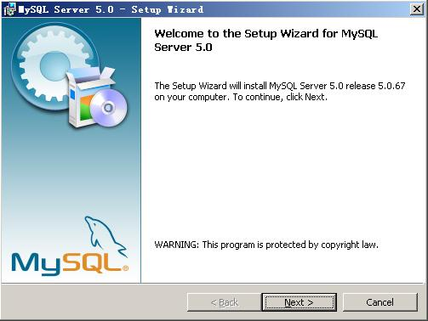
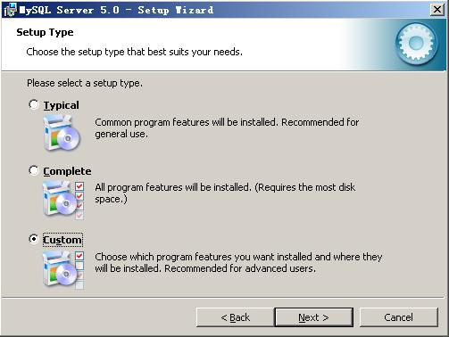
安装 MySQL
进入 X:\Server_Tools 目录，双击 mysql-5.5.19-win32.msi；

Slide 9
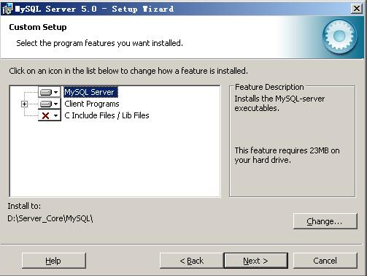
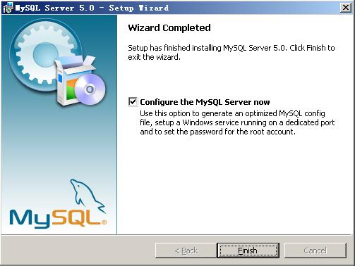
安装 MySQL
进入 X:\Server_Tools 目录，双击 mysql-5.5.19-win32.msi；

Slide 10
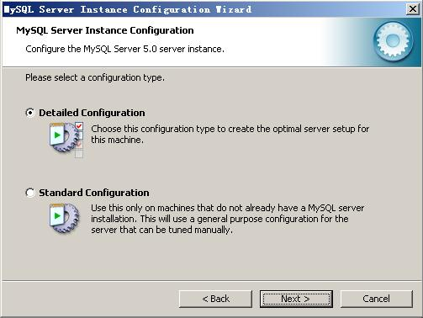
安装 MySQL
进入 X:\Server_Tools 目录，双击 mysql-5.5.19-win32.msi；

Slide 11
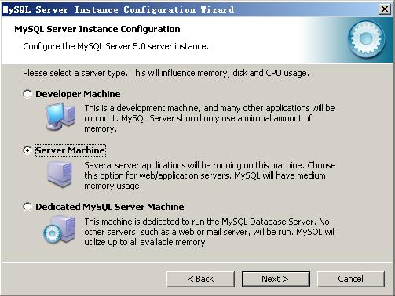
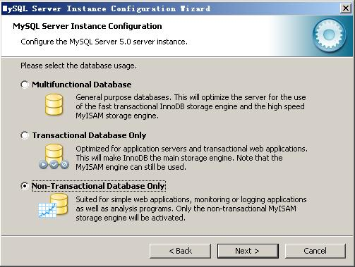
安装 MySQL
进入 X:\Server_Tools 目录，双击 mysql-5.5.19-win32.msi；

Slide 12
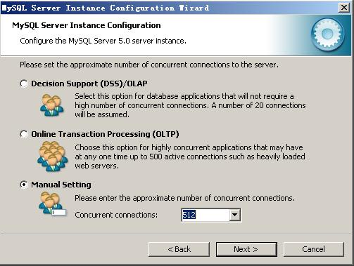
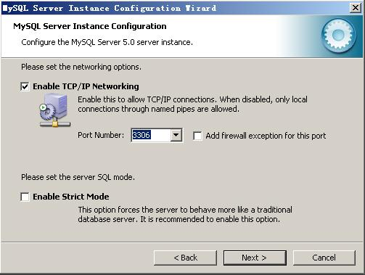
安装 MySQL
进入 X:\Server_Tools 目录，双击 mysql-5.5.19-win32.msi；

Slide 13
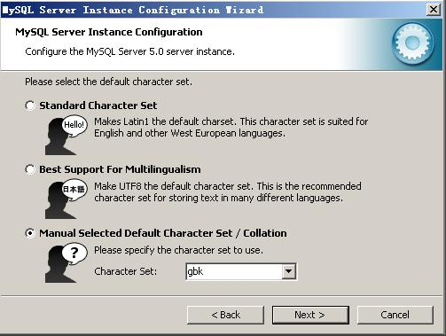
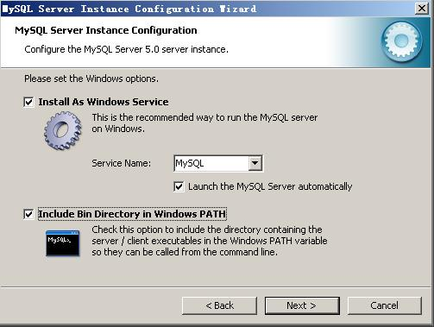
安装 MySQL
进入 X:\Server_Tools 目录，双击 mysql-5.5.19-win32.msi；

Slide 14
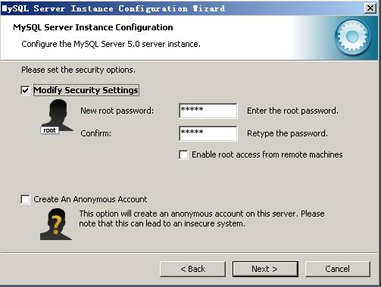
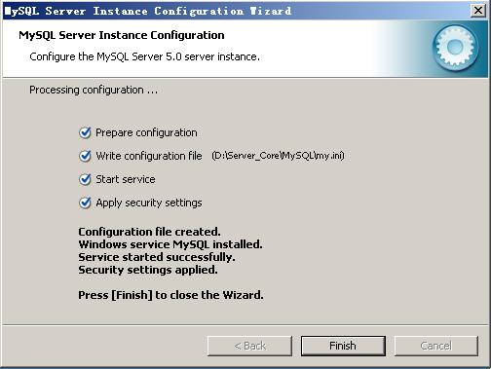
安装 MySQL
进入 X:\Server_Tools 目录，双击 mysql-5.5.19-win32.msi；

Slide 15
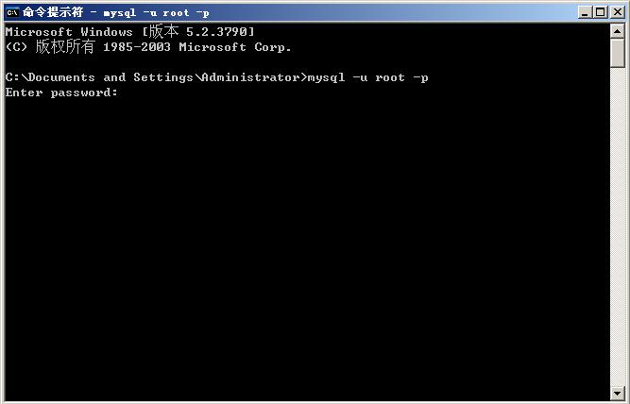
安装 MySQL
测试 MySQL 工作是否正常
打开 cmd 命令提示符窗口，输入命令：mysql –u root –p
输入刚才安装时设置的密码后，如果能够正常进入 MySQL 控制台，则说明 MySQL 安装正常

Slide 16
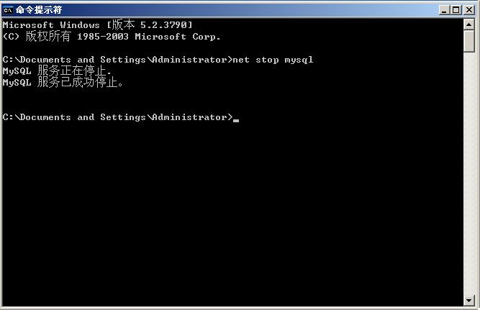
安装 MySQL
打开 cmd 命令提示符窗口，输入命令：net stop mysql 停止 MySQL 服务运行（注：Win7要以管理员身份运行cmd，不然可能会“发生系统错误5 拒绝访问”）

Slide 17
安装 MySQL
1、打开 X:\Server_Core\MySQL\my.ini，找到：
Datadir = “X:\Server_Core\MySQL\data”
修改为：
Datadir = “X:\Database”
将 X:\Server_Core\MySQL\data 文件夹复制到 X:\，并重命名 X:\Database；
2、打开 cmd 命令提示符窗口，输入 (Win7也要以管理员身份) ：
net start mysql
启动 MySQL 服务。
重新测试 MySQL 是否工作正常。
3、移动 LibMySQL 动态链接库到系统目录
将 X:\Server_Core\MySQL\lib\libmySQL.dll 文件复制到 Y:\Windows\System32 目录下。

Slide 18
安装 PHP
1、解压缩
解压缩下载的 php-5.2.8-Win32.zip 文件，并将其复制到：
X:\Server_Core\PHP ；
2、修改 php.ini
进入 X:\Server_Core\PHP 文件夹，将 php.ini-dist 重命名为 php.ini；
打开 php.ini文件，找到：
extension_dir= "./"
将其改为：
extension_dir= "X:\Server_Core\PHP\ext“
找到：Windows Extensions

Slide 19
安装 PHP
3、在Windows Extensions下方的动态模块配置中，需要打开以下模块支持：（去掉模块配置每行前面的分号即可）
php_gd2.dll php_mbstring.dll php_mcrypt.dll
php_mhash.dll php_ming.dll php_mysql.dll
php_openssl.dll php_sockets.dll php_xmlrpc.dll php_zip.dll
4、找到：
disable_functions=
改为：
disable_functions=passthru,exec,system,chroot,scandir,chgrp,chown,shell_exec,proc_open,proc_get_status,ini_alter,ini_alter,ini_restore,dl,pfsockopen,openlog,syslog,readlink,symlink,popepassthru,stream_socket_server
5、保存 php.ini 文件，并将其复制到 Y:\Windows

Slide 20
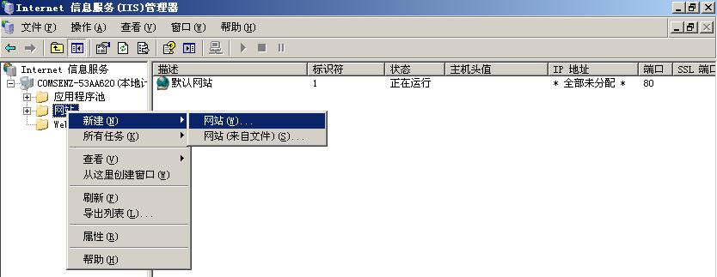
IIS 与 PHP 的整合配置
建立网站
启动 IIS 管理器，并新建一个网站（虚拟主机）；

Slide 21
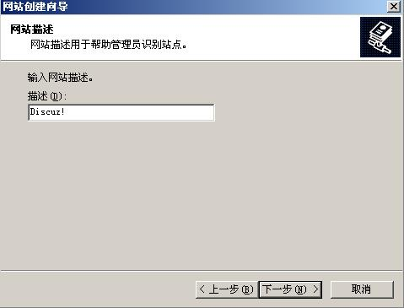
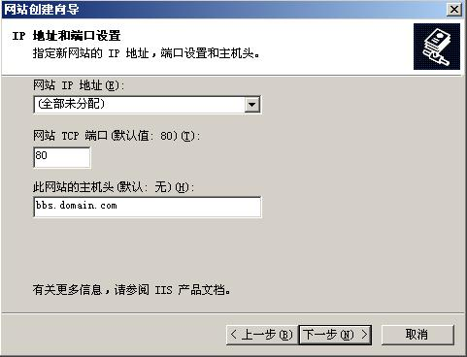
IIS 与 PHP 的整合配置
输入网站名称，改名称仅为 IIS 中的标识，网站 IP 地址不用填写，端口如没有特殊要求则保持 80 即可，最后正确输入网站域名。

Slide 22
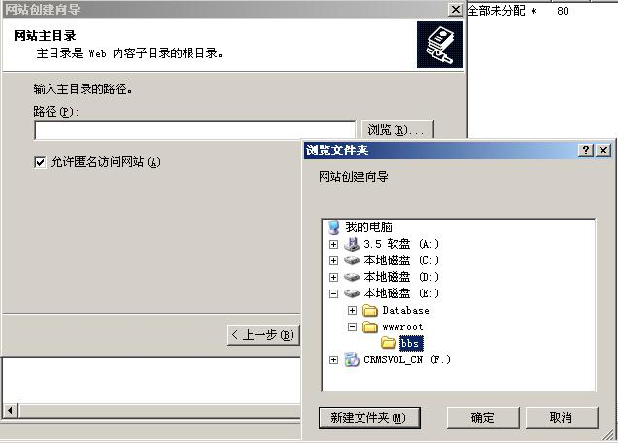
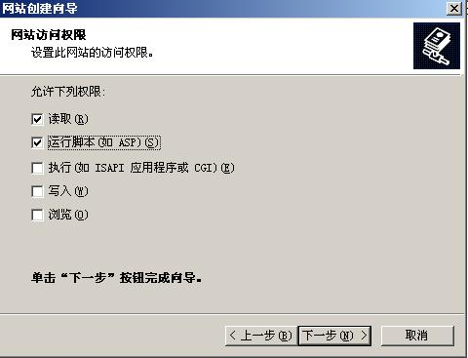
IIS 与 PHP 的整合配置
在网站分区中建立 wwwroot 以及下级站点文件夹 bbs
对于 PHP 应用，需要给予该站点“读取”和“运行脚本”的权限。

Slide 23
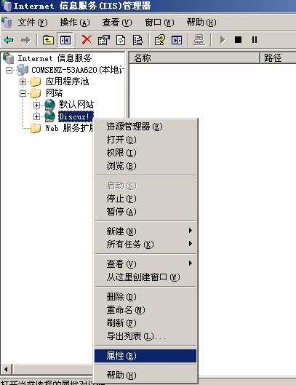
IIS 与 PHP 的整合配置
IIS 与 PHP 的整合配置
在站点属性窗口中，单击“主目录”页签，单击“配置”按钮，在新弹出的“应用程序配置”对话框中，单击“添加”按钮，加入 PHP 的 ISAPI 支持，选择可执行文件：X:\Server_Core\PHP\php5isapi.dll、扩展名为 .php、限制动作为：GET,POST。单击“确定”添加，并在“应用程序配置”窗口中查看 .php 扩展是否加载成功。若成功，则单击“确定”关闭配置窗口，回到站点属性主窗口。

Slide 24
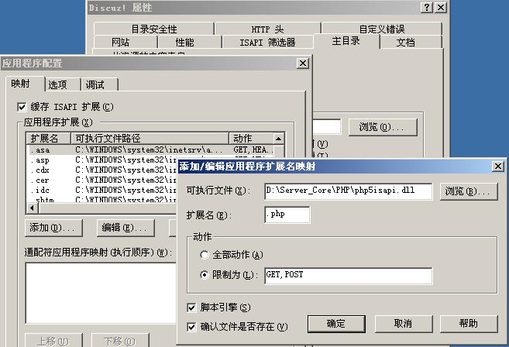
IIS 与 PHP 的整合配置

Slide 25
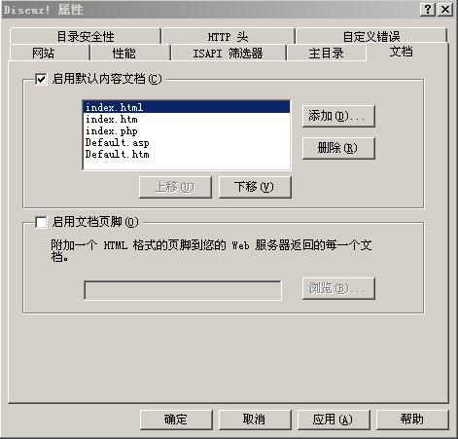
IIS 与 PHP 的整合配置
单击“文档”页签，在默认内容文档中添加 index.htm、index.html、index.php 三个文件，并将所有默认文档排序，顺序按照下图所示。完成后，单击“确定”，关闭站点属性配置窗口，回到 IIS 管理器主界面。

Slide 26
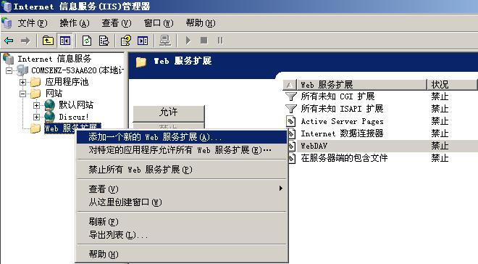
IIS 与 PHP 的整合配置
右键单击 “Web 服务扩展”，添加 PHP 扩展支持。

Slide 27
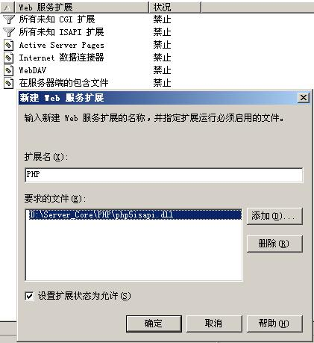
IIS 与 PHP 的整合配置
在如下图所示的“新建 WEB 服务扩展”对话框中，“扩展名”填写 PHP，“文件”选择 X:\Server_Core\PHP\php5isapi.dll，并设置该 PHP 扩展默认为允许。

Slide 28
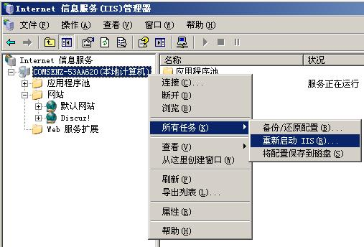
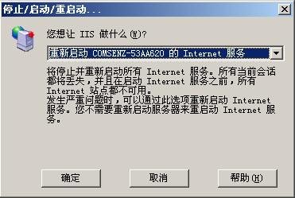
IIS 与 PHP 的整合配置
重启 IIS 服务

Slide 29
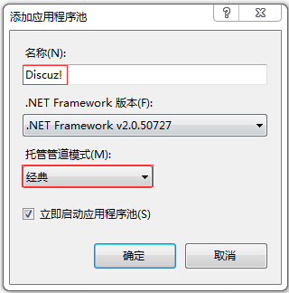
IIS 与 PHP 的整合配置(Win7)
Internet 信息服务(IIS)管理器中，右键点击“应用程序池”，添加应用程序池，如下图配置，确定。

Slide 30
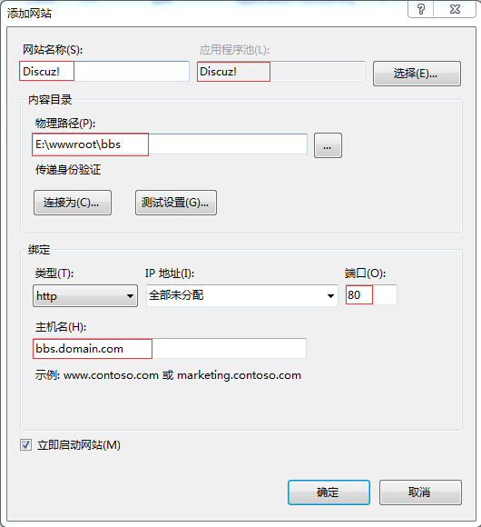
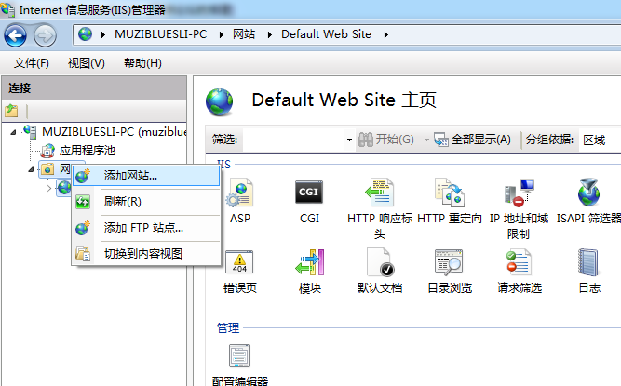
IIS 与 PHP 的整合配置(Win7)
右键点击“网站”，添加网站，如图，应用程序池选择刚才创建的Discuz！，端口默认80或者选其他。

Slide 31
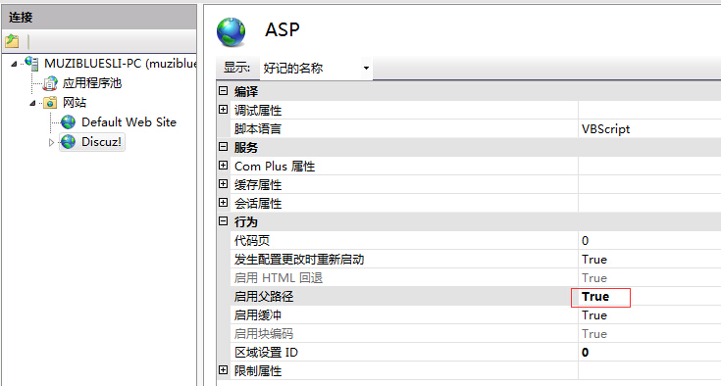
IIS 与 PHP 的整合配置(Win7)
选中刚才创建的discuz网站，双击主页窗口中的“ASP”，启用父路径的值改为true，应用。

Slide 32
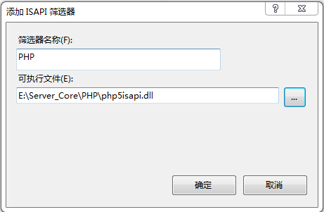
IIS 与 PHP 的整合配置(Win7)
添加ISAPI筛选器，可执行文件选择“E:\Server_Core\PHP\php5isapi.dll”，如图

Slide 33
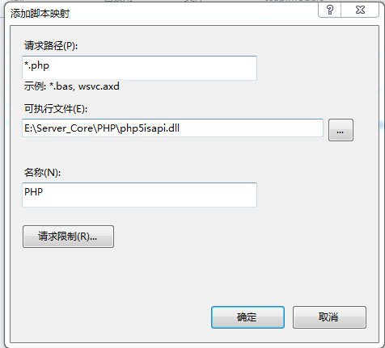
IIS 与 PHP 的整合配置(Win7)
添加脚本映射，点击“处理程序映射”图标后进行脚本映射配置。

Slide 34

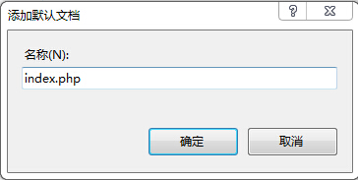
IIS 与 PHP 的整合配置(Win7)
添加默认文档index.php

Slide 35
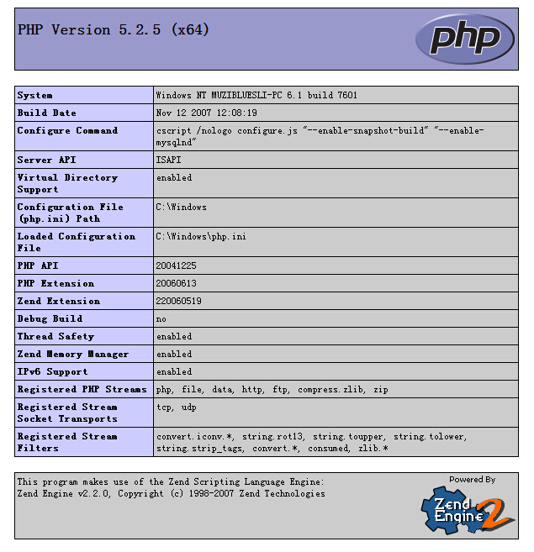
IIS 与 PHP 的整合配置(Win7)
浏览站点，显示如下则表示php整合成功

Slide 36
安装discuz
http://download.comsenz.com/DiscuzX/3.0/ 下载Discuz X 3.0
discuz x 的X是X-Space的意思
2006 年是 Web2.0 理念流行和社区博客（Blog）应用普及的一年，Comsenz 趁热打铁，推出了一款基于Discuz!系统之上的全新理念的 Web2.0社区个人门户系统 X-Space，创新地发展了博客应用，在 X-Space 中加入了图片（相册）、收藏、书签（网摘）、好友圈等 Web2.0 应用元素，以及商品（商城）、文件（下载）、友情链接等互联网流行应用。短时间内就获得了大量的下载和安装，受到了用户的普遍欢迎。
discuz x就是Discuz! 和X-Space 的结合版

Slide 37
安装discuz
上传 Discuz! X3 程序到服务器上，即IIS服务器中网站所在的文件目录
解压后的文件中
upload 这个目录下面的所有文件是我们需要上传到服务器上的可用程序文件；
readme 目录为产品介绍、授权、安装、升级、转换以及版本更新日志说明；
utility 目录为论坛附带工具，包括升级程序。
将其中 upload 目录下的所有文件使用 FTP 软件以二进制方式（常见 FTP 软件二进制的设置方法：点击查看详细说明）上传到空间。而本地测试只要直接拷贝就行。
然后在浏览器中运行 http://127.0.0.1/bbs/install/ 开始全新安装

Slide 38
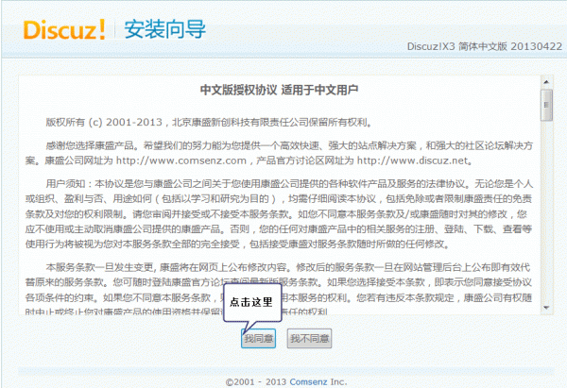
安装discuz
后面就可以一直下一步了

Slide 39
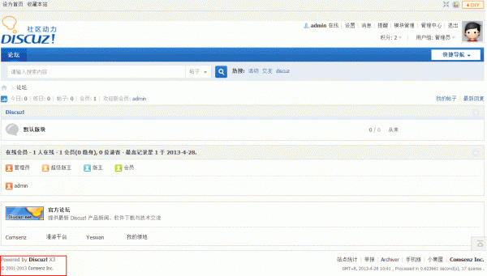
安装discuz
最后可以进入论坛页面

Slide 40
phpwind快速安装

Slide 41
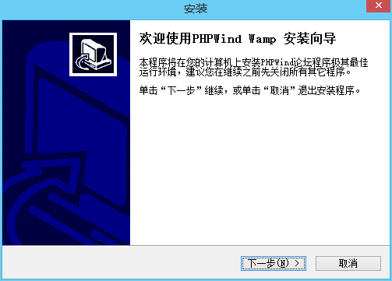
安装phpwind
下载PHPWind-Wamp-5.0
双击安装

Slide 42
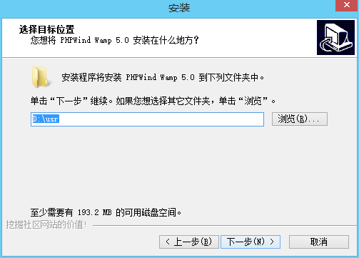
安装phpwind
建议选择默认目录，可以减少错误

Slide 43
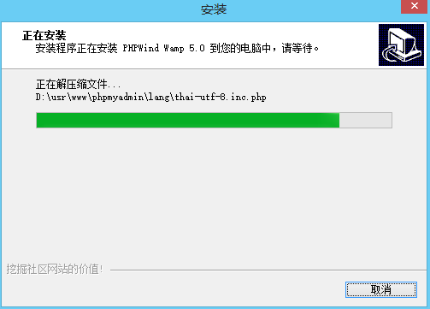
安装phpwind
建议选择默认目录，可以减少错误

Slide 44
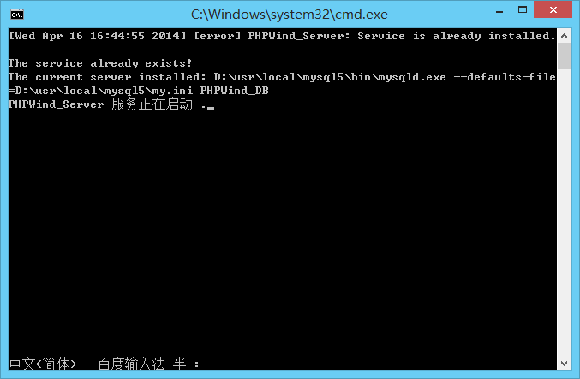
安装phpwind
完成后可以看到服务正在启动

Slide 45
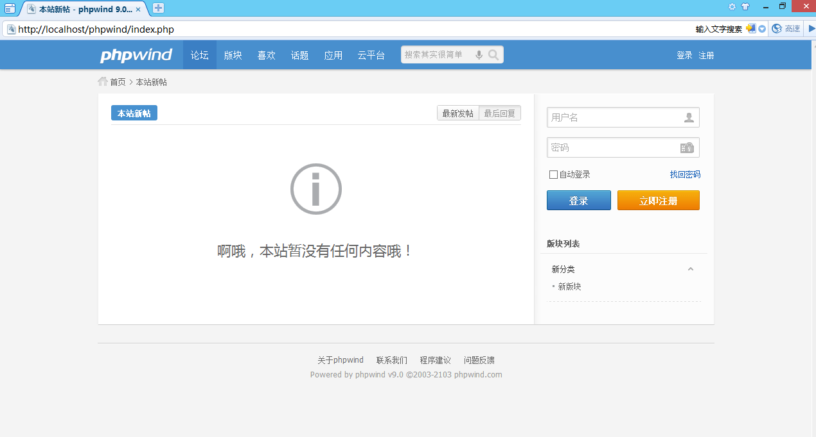
安装phpwind
然后看到安装好的论坛

Slide 46
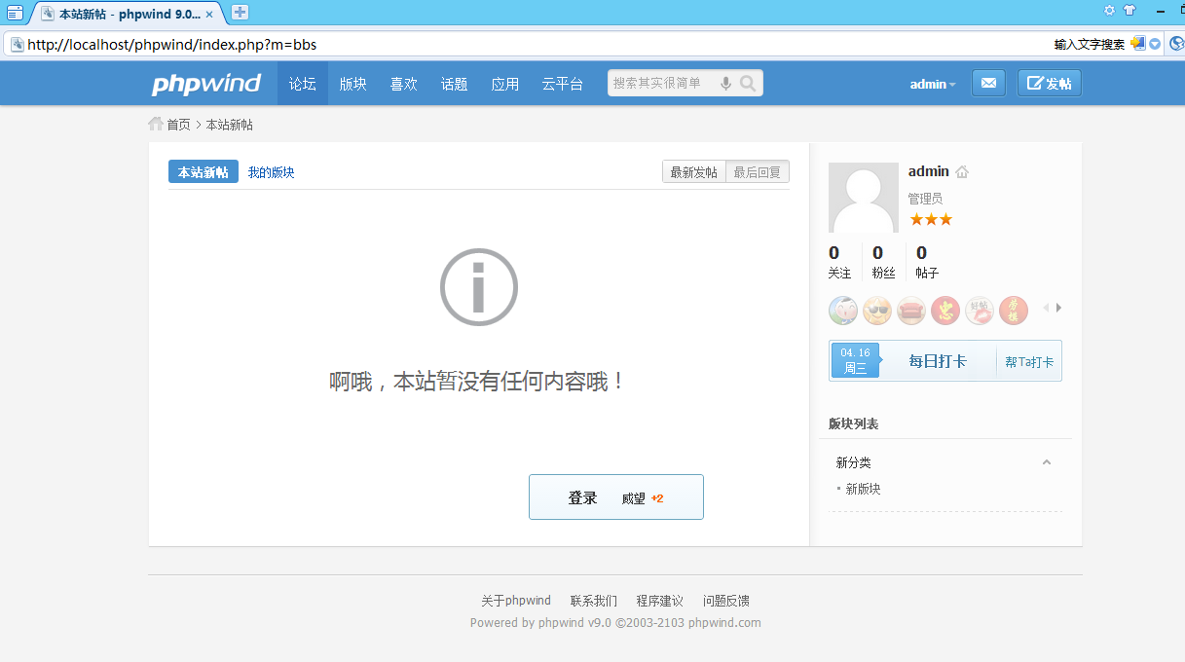
安装phpwind
使用用户名admin 密码123456可以登录进入

